Slide 1
LF-Net
从图像学习本地特征

Slide 2
模型如下：
Feature map generation
for i in range(num_block):
curr_in = building_block(curr_in, num_channels, None,
stride=1, scope='block-{}'.format(i+1),
conv_ksize=conv_ksize,
use_xavier=use_xavier,
activation_fn=activation_fn,
perform_bn=perform_bn,
bn_decay=bn_decay, bn_affine=bn_affine,
is_training=is_training, use_bias=use_bias
)

Slide 3
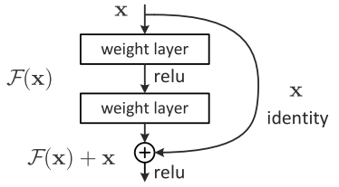
构建训练网络——Detector
1. Feature map generation
特点：
通过padding使得输入输出的尺寸一样，这样就能直接得到想要的feature map (代码还叫heat map其实意思一样)。这也是这个网络能够这么高效原因，层数很少。
据文中说这种方法比SuperPoint里最后一层上采样得到输入输出同尺寸效果好。

Slide 4
构建训练网络——Detector
2. Scale-invariant keypoint detection
Input : Feature map -- O
Output : Scale-space score map -- S
2.1 Resize feature map N times

Slide 5
构建训练网络——Detector
2.1 Resize feature map N times
scale_log_factors = np.linspace(np.log(self.max_scale), np.log(self.min_scale), self.num_scales)
scale_factors = np.exp(scale_log_factors)
--->> array([1.41421356 , 1.189207 , 1.0 ,0.8408964 , 0.70710678])
for i, s in enumerate(scale_factors):
inv_s = 1.0 / s
feat_height = tf.cast(base_height_f * inv_s+0.5, tf.int32)
feat_width = tf.cast(base_width_f * inv_s+0.5, tf.int32)
rs_feat_maps = tf.image.resize_images(curr_in, tf.stack([feat_height, feat_width]))
score_maps = conv2d_fixed_padding(rs_feat_maps, 1,
kernel_size=conv_ksize, scope='score_conv_{}'.format(i),
use_xavier=use_xavier, use_bias=use_bias)
score_maps_list.append(score_maps)
Resize N times
不改变原图大小的5x5卷积

Slide 6
构建训练网络——Detector
2.1 Resize feature map N times
feature map
Resize
N Size Feature Map
Conv
Score Map

Slide 7
构建训练网络——Detector
2.2 Increase the saliency of keypoints
2.2.1BatchNormalization进行了归一化，可能是想让训练更容易
2.2.2由于非极大值抑制对尺度影响有依赖，所以我们将他们重新插值到原来的尺度——scale_logits
2.2.3对上面的ScoreMap施加Non-maximum suppression
这里代码和论文顺序是不一样的？？
soft_nms_3d
目的应该是想让得到的ScoreMap特征点更加显著，筛出同一区域内冗余的高分特征点，只保留最显著的特征点。为了能够训练，这一层使用了Conv来实现SoftMax操作，这样操作就可导了。整个操作封装在soft_nms_3d函数中，类似相同操作函数其实挺多的。

Slide 8
构建训练网络——Detector
soft_nms_3d
def soft_nms_3d(scale_logits, ksize, com_strength=1.0):
num_scales =scale_logits.shape[1]
scale_logits_d=scale_logits[...,None].permute(0,4,1,2,3) # [B,S,H,W,1] in order to apply pool3d
maxpool3d=torch.nn.MaxPool3d((num_scales, ksize, ksize),stride=(num_scales, 1, 1),padding=(0,(ksize-1)//2,(ksize-1)//2),dilation=1)
max_maps=maxpool3d(scale_logits_d)
max_maps = max_maps.squeeze(1) # (B,C,S,H,W) -> [B,S,H,W]
exp_maps = torch.exp(com_strength * (scale_logits-max_maps))
exp_maps_d=exp_maps[...,None].permute(0,4,1,2,3)
conv3d=torch.nn.Conv3d(1, 1, (num_scales,ksize,ksize), stride=(num_scales, 1, 1), padding=(0,(ksize-1)//2,(ksize-1)//2), dilation=1, bias=False)
sum_ex=conv3d(exp_maps_d)
sum_ex = sum_ex.squeeze(1)
probs = exp_maps / (sum_ex + 1e-6)
return probs
下面又有个可选项，是不是要argmax？ 不过论文里是要的，所以代码里只看一个分支就行了

Slide 9

构建训练网络——Detector
soft_max_and_argmax_1d
def soft_max_and_argmax_1d(inputs, axis=-1, inputs_index=None, keep_dims=False, com_strength1=250.0, com_strength2=250.0):
# Safe softmax
inputs_exp1 = tf.exp(com_strength1*(inputs - tf.reduce_max(inputs, axis=axis, keep_dims=True)))
inputs_softmax1 = inputs_exp1 / (tf.reduce_sum(inputs_exp1, axis=axis, keep_dims=True) + 1e-8)
inputs_exp2 = tf.exp(com_strength2*(inputs - tf.reduce_max(inputs, axis=axis, keep_dims=True)))
inputs_softmax2 = inputs_exp2 / (tf.reduce_sum(inputs_exp2, axis=axis, keep_dims=True) + 1e-8)
inputs_max = tf.reduce_sum(inputs * inputs_softmax1, axis=axis, keep_dims=keep_dims)
inputs_index_shp = [1,]*len(inputs.get_shape())
inputs_index_shp[axis] = -1
if inputs_index is None:
inputs_index = tf.range(inputs.get_shape().as_list()[axis], dtype=inputs.dtype) # use 0,1,2,..,inputs.shape[axis]-1
inputs_index = tf.reshape(inputs_index, inputs_index_shp)
inputs_amax = tf.reduce_sum(inputs_index * inputs_softmax2, axis=axis, keep_dims=keep_dims)
return inputs_max, inputs_amax
?

Slide 10
SFM
Input:two image+depth maps +camera intrinsics + extrinsics
Image J 无法反向传播不可微
detector--image level+patch level
descriptor--patch level

Slide 11
SE(3) module w —— warp a score map
Input: a score map +
Gaussian Kernal with 0.5 at score map =
g
clean score map
只对Ig进行各种优化，但是Ii没有操作，这样计算损失函数没有负影响？
w操作就是一个必须的操作，因为不进行变换是没有办法衡量两幅图片的
g操作可以让结果更高，因为可以认为目标其实是一个更高的好的结果（g本质上是上一次迭代的网络）

Slide 13
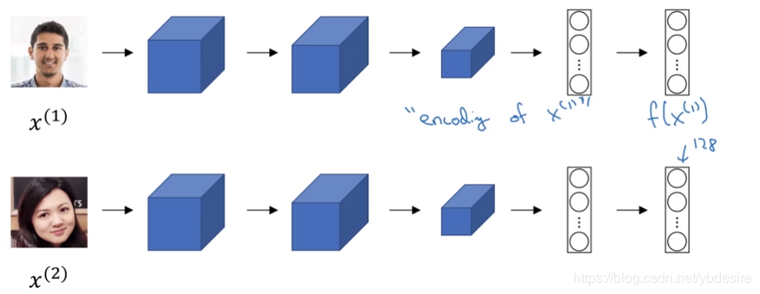
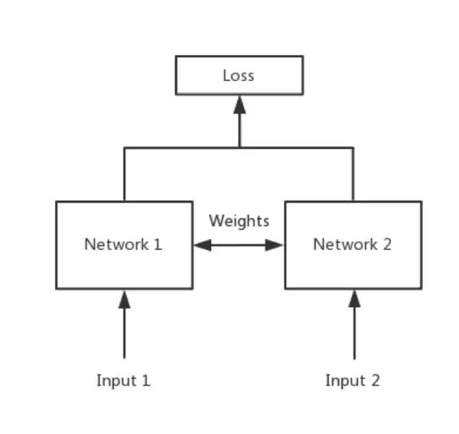
Siamese网络 孪生神经网络
神经网络的“连体”是通过共享权值来实现的，如下图所示。
孪生神经网络的用途是什么？
简单来说，衡量两个输入的相似程度。孪生神经网络有两个输入（Input1 and Input2）,将两个输入feed进入两个神经网络（Network1 and Network2），这两个神经网络分别将输入映射到新的空间，形成输入在新的空间中的表示。通过Loss的计算，评价两个输入的相似度。

Slide 14
对得到的Ij选择k个特征值，然后对出现特征
上一步得到的图其实是topk_map*heatmap
就是只有想要的特征点的score存在，其他位置都是0，然后对这个map进行了高斯卷积，如同文章说的——generate a clean score map
具体训练过程代码中其实是：
而且还在batch上求了平均值
分析这样做的原因：
进行clean 步骤原因可能是想强化一下学习的目的，因为我们想学习的是特征点坐标，如果说不进行clean，在L2loss时候网络有可能在把不是特征点的地方给加大（最后结果也是loss减小但这不是我们想要的）
进行处以2目的就是要相互学习，提高训练效率
这个Loss的目的：
就是为了能训练出特征点检测器，而且在输入时候还把depth输入，把不可能存在的地方给pass了，
两张图像相互使得score map相近可能还不足以得到真正的特征点，但是当数据足够多的时候网络就学会在足够鲁棒地地方生成特征点，比如一下不变的角点，而天空等空白区域则没有。shi'd

Slide 15
Patch-wise loss
这个不用来训练描述子，训练的是detector
作用还不太清楚，是不是想让scale和ori得到训练？
因该是想让得到的特征点位置、尺度、角度更适合去做匹配吧de'da
这个就很容易理解了，目的就是让同属一个特征点的尺度角度信息尽可能一样
这里实际上都还是相互加然后除以2……感觉这样做的目的更加不明所以了……

Slide 16
ori_loss1 = tf.squared_difference(ori_maps1, ori_maps1w)
ori_loss1 = tf.reduce_mean( tf.reduce_sum(ori_loss1 * visible_masks1, axis=axis123) / Nvis1 )
ori_loss2 = tf.squared_difference(ori_maps2, ori_maps2w)
ori_loss2 = tf.reduce_mean( tf.reduce_sum(ori_loss2 * visible_masks2, axis=axis123) / Nvis2 )
ori_loss = (ori_loss1 + ori_loss2) * 0.5
scale_loss1 = tf.squared_difference(tf.log(scale_maps1), tf.log(scale_maps1w))
max_scale_loss1 = tf.reduce_max(scale_loss1)
scale_loss1 = tf.reduce_mean(tf.reduce_sum(scale_loss1 * visible_masks1, axis=axis123) / Nvis1)
scale_loss2 = tf.squared_difference(tf.log(scale_maps2), tf.log(scale_maps2w))
max_scale_loss2 = tf.reduce_max(scale_loss2)
scale_loss2 = tf.reduce_mean(tf.reduce_sum(scale_loss2 * visible_masks2, axis=axis123) / Nvis2)
scale_loss = (scale_loss1 + scale_loss2) * 0.5
l2diff1 = tf.squared_difference(tgt_heatmaps1, gt_heatmaps1)
loss1 = tf.reduce_mean( tf.reduce_sum(l2diff1 * visible_masks1, axis=axis123) / Nvis1 )
l2diff2 = tf.squared_difference(tgt_heatmaps2, gt_heatmaps2)
loss2 = tf.reduce_mean( tf.reduce_sum(l2diff2 * visible_masks2, axis=axis123) / Nvis2 )
det_loss = (loss1 + loss2) / 2.0

